Slide 1
MEGHÍVÓ „Magyary Zoltán szeminárium”
Mérnöki Kar
Műszaki Intézet
Időpont: 2020. március 11. (szerda), 12:00
Helyszín:
Szegedi Tudományegyetem, Mérnöki Kar
6725 Szeged, Moszkvai krt. 9., „C” ép. Huszka terem
Program:
12:00 – Köszöntő
12:05 – Nagy Valéria: Mérnöki tevékenység ökológiai hatása(i) vs. fenntarthatóság
12:55 – Kérdések és hozzászólások, Zárszó
A részvétel ingyenes, de előzetes regisztrációhoz kötött.
Részvételi szándékát kérem a valinagy78@mk.u-szeged.hu e-mail címen jelezze 2020. március 10. 12 óráig
TÁMOP-4.2.4.A/2-11/1-2012-0001
A2-MZPD-13-0099

Slide 2
Mérnöki Kar
Műszaki Intézet
MÉRNÖKI TEVÉKENYSÉG (energetika)
ökológiai hatás(ok)
vs.
FENNTARTHATÓSÁG
Megoldás? – együttműködés a természettel,
DE: kihívások sorozata…
Nagy Valéria
SZTE MK
TÁMOP-4.2.4.A/2-11/1-2012-0001
A2-MZPD-13-0099

Slide 3
Tartalom
Bevezetés
GONDOLATÉBRESZTÉS
Az emberi tevékenység hatásai
Mérnöki tevékenységek lehetséges hatásai
gazdasági hatás
társadalmi hatás
…
ÖKOLÓGIAI HATÁS(OK) – stabilitás vs. labilitás
Energetikai példa
Összegzés, kitekintés
TÁMOP-4.2.4.A/2-11/1-2012-0001
A2-MZPD-13-0099

Slide 4
Bevezetés
Az élőlények (közöttük az ember) alakítják környezetüket: intenzív és interaktív kapcsolat – KIHÍVÁSOKAT indukál !?
Fokozódó emberi tevékenység.
A mérnöki tevékenység dominanciája – GÉPESÍTÉS…
Indok: mezőgazdaság, ipar, növekvő „komfortigény”, generált szükségletek, stb.
De: környezeti hatások (terhelés, szennyezés, károsítás…) vizsgálata – VÉDELEM…
Energetika: energiatermeléssel, -átalakítással, -szállítással, -tárolással, -(vég)felhasználással kapcsolatos feladatok
Energiahordozók...
Közlekedés – biohajtóanyagok előállítása
energetikai ráta
TÁMOP-4.2.4.A/2-11/1-2012-0001
A2-MZPD-13-0099
4

Slide 5
Előzmények
Energiahordozók, előállítási technológiák, felhasználás
probléma – konfliktus – válság
Együttműködés a természettel (szimbiózis) – kölcsönös függés
A Darwin-i alkalmazkodás helyett mesterségesen életre hívott alkalmazkodás szükséges.
Megújulókra alapozott energiarendszer technológiai, társadalmi, gazdasági kihívásai, ökológiai hatásai
Energetikai szempontok vs. környezeti megfontolások
Közlekedés energiaforrásai és energiafogyasztási mintái jellemzően nem fenntarthatóak… – energiaipari innováció
biohajtóanyagok előállítása és hasznosítása: DE kihívások!!
TÁMOP-4.2.4.A/2-11/1-2012-0001
A2-MZPD-13-0099
5

Slide 6
Mérnöki tevékenységek
A mérnök szó a latin eredetű találékony, zseni (ingenio, ingenious) szóból származik.
alkotási vágy, a teremtésre való hajlam
Ötlet – tervezés – megvalósítás – alkotások
eszközök, berendezések, létesítmények (ipari beruházás – építési beruházás)
ipari folyamatok, gyártás, kivitelezés
iparszerű mezőgazdálkodás, nemesítés
energiaelőállítás… közlekedés: bio-hajtóanyagok előállítása – előállítási idő és energia (hatékonyság) + környezetre gyakorolt „hatás”, DE egyéni közlekedés
Szakértői tevékenység
TÁMOP-4.2.4.A/2-11/1-2012-0001
A2-MZPD-13-0099

Slide 7
Lehetséges hatások
gazdasági hatások – általában gazdaságélénkítés
társadalmi hatások – elfogadás, elutasítás
környezeti hatások – harmonikus használat, túlzott használat (környezeti elemek (föld, levegő, víz, élővilág, ember által létrehozott épített környezet) egysége)
pozitív (környezetminőség javulása), negatív (terhelés, szennyezés, károsítás)
természeti hatások – élő és élettelen elemek rendszere
természeti értékek, területek, tájak adottságainak és jellegének befolyásolása
ökológiai hatások (beavatkozás az ökológiai folyamatokba)
az ökológiai rendszerek, életközösségek természetes folyamatainak és viszonyainak befolyásolása, biodiverzitás csökkenése, stb.
TÁMOP-4.2.4.A/2-11/1-2012-0001
A2-MZPD-13-0099

Slide 8
Fenntarthatóság
Ökológiai szemlélettel (is) áthatott mérnöki tevékenység…
vagyis
Hatásbecslések, hatásvizsgálatok végzése indokolt!!!!
ÉS:
a lehetséges hatásokat komplexen vizsgálni
+
elővigyázatos védelem
TÁMOP-4.2.4.A/2-11/1-2012-0001
A2-MZPD-13-0099
8

Slide 9
Összhang…
Horváth Attila (dalszövegíró):
„És a körforgásnak része vagy,
Amit mérgezel, az mérgez,
Amit érzel, az téged érez,
Amit megérintesz, az kapcsol valahová.”
(teljes szöveg: https://www.youtube.com/watch?v=mb0CQS_Rytw )
TÁMOP-4.2.4.A/2-11/1-2012-0001
A2-MZPD-13-0099
9

Slide 10
(Sürgető) feladataink
Az energetika területén: előállítási/átalakítási technológiák, alkalmazási lehetőségek, felhasználási formák folyamatos fejlesztése, újragondolása…
csak egy példa: bio-hajtóanyagok előállítása – előállítási idő és energia (hatékonyság) + ökológiai hatás(ok)!!!!
(növényi olajok mikrohullámmal segített
átészterezési eljárása)
ÉS: egyéni közlekedés csökkentése
TÁMOP-4.2.4.A/2-11/1-2012-0001
A2-MZPD-13-0099
10

Slide 11
Példa: növényi olajok mikrohullámmal támogatott észterezési eljárása az SZTE Mérnöki Karán (Műszaki Intézet, Folyamatmérnöki Intézet) Magyary Zoltán Posztdoktori Ösztöndíj keretében
TÁMOP-4.2.4.A/2-11/1-2012-0001
A2-MZPD-13-0099
11

Slide 12
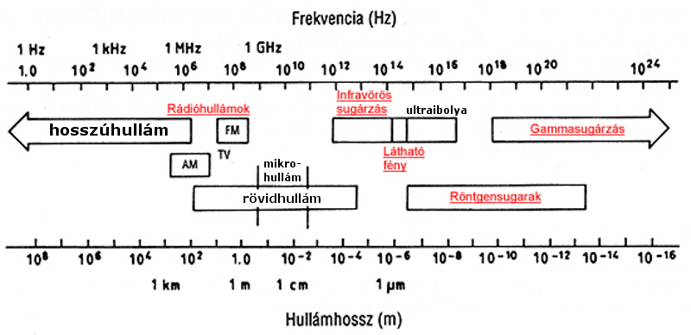
„Mikrohullám”
Frekvencia tartomány: 300 MHz - 300 GHz
http://trafo01.uw.hu/13web_graf/elektromagneses_spektrum.html
TÁMOP-4.2.4.A/2-11/1-2012-0001
A2-MZPD-13-0099
12

Slide 13
Mérnöki tevékenység
Észterezés (biodízel előállítása)
az elegyet alkotó összetevők arányai + folyamatparaméterek
növényi olaj
metanol
katalizátor
Mikrohullámmal támogatott észterezés
növényolaj metilészter
glicerin
tisztítás,
desztillálás
biodízel
TÁMOP-4.2.4.A/2-11/1-2012-0001
A2-MZPD-13-0099
13

Slide 14
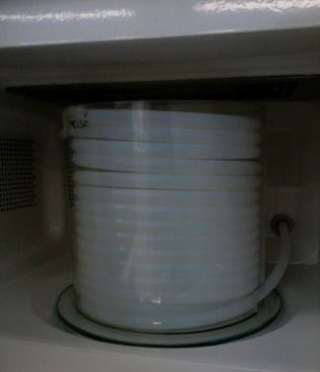
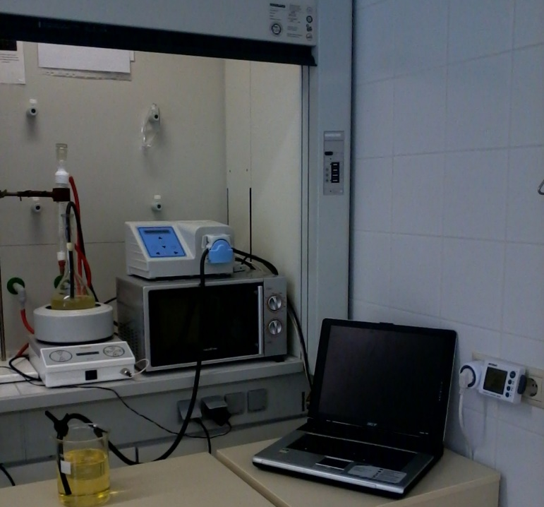
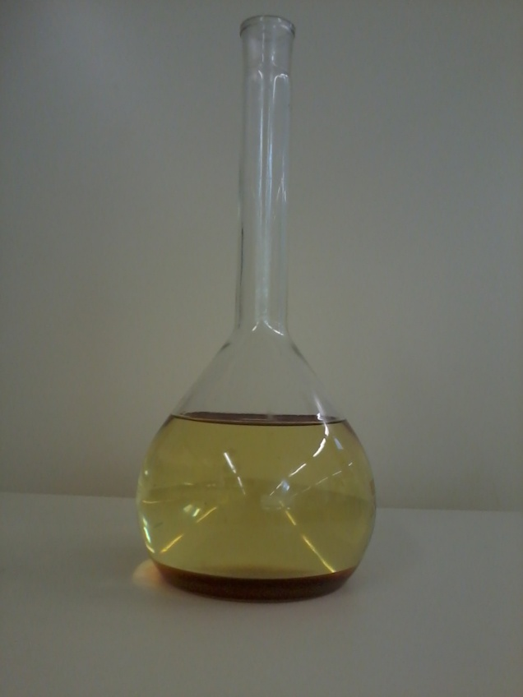
…eredmény
Szegedi Tudományegyetem Mérnöki Kar
Folyamatmérnöki Intézet
Hő- és Áramlástan Labor
biodízel
TÁMOP-4.2.4.A/2-11/1-2012-0001
A2-MZPD-13-0099
14

Slide 15
… folyamata
Növényi olajok kiválasztása
+
Mikrohullámú berendezés előkészítése átészterezésre
Fontosabb paraméterek meghatározása
Folyamatparaméterek meghatározása
Mikrohullámú észterezés elvégzése
Adatok importálása
Mérési eredmények rögzítése
Biodiesel minőségi jellemzőinek meghatározása
Mérési jegyzőkönyvek elkészítése
Eredmények kiértékelése
Energia-indikátorok meghatározása
Összefüggés-elemzés – szimbiózis
Ökológiai hatások meghatározása, elemzések
TÁMOP-4.2.4.A/2-11/1-2012-0001
A2-MZPD-13-0099
15

Slide 16
Hatásbecslés, hatásvizsgálat
Integrált rendszerként vizsgálni:
környezet, természet, ökológiai folyamatok
Több tudományág összekapcsolása, együttgondolkodása
Kockázattudomány
Környezettudomány
Biológiai tudományok – Ökológia (élőlények, életterek)
Hatótényezők és tolerancia
beavatkozások és
élőlények (populációk) „válasza(i)” – véletlenszerű/tényleges
Az ökológiai ismeretekre alapozottan működhet hatékonyan a környezetvédelem és a természetvédelem.
16
TÁMOP-4.2.4.A/2-11/1-2012-0001
A2-MZPD-13-0099

Slide 17
Mert hogy az ökológia…
Ernst Haeckel (1870): „…in a word, ecology is the study of all those complex interrelations referred to by Darwin as the conditions of the struggle for existence.”
toleranciatartomány határa
ökológiai láncreakció vs. ökológiai egyensúly
Tény: gyorsabb a változás annál, mint ahogyan alkalmazkodni tudunk
A megelőzés és védelem komplex, interdiszciplináris gondolkodást igényel.
TÁMOP-4.2.4.A/2-11/1-2012-0001
A2-MZPD-13-0099
17

Slide 18
Összegzés, kitekintés
Az alkotó tevékenység(nek lehetnek) romboló hatásai.
vizsgálódás
minél teljesebb vizsgálat
beazonosítás
A labilis rendszerek fenntarthatók hosszú távon???
Inkább: „bioinspirált” mérnöki tevékenység, vagyis
elővigyázatosság.
„… benned a Cél és nálad a Kulcs…”
(Babits Mihály, 1918.)
TÁMOP-4.2.4.A/2-11/1-2012-0001
A2-MZPD-13-0099

Slide 19
Köszönetnyilvánítás
Az előadás témáját a TÁMOP-4.2.4.A/2-11/1-2012-0001 azonosító számú Nemzeti Kiválóság Program – Hazai hallgatói, illetve kutatói személyi támogatást biztosító rendszer kidolgozása és működtetése konvergencia program című kiemelt projekt keretében zajlott kutatás ihlette, amely projekt az Európai Unió támogatásával, az Európai Szociális Alap társfinanszírozásával valósult meg.
Magyary Zoltán Posztdoktori Ösztöndíj
TÁMOP-4.2.4.A/2-11/1-2012-0001
A2-MZPD-13-0099

Slide 20
Köszönöm megtisztelő figyelmüket!
Mérnöki Kar
Műszaki Intézet
Elérhetőség:
Nagy Valéria, valinagy78@mk.u-szeged.hu
TÁMOP-4.2.4.A/2-11/1-2012-0001
A2-MZPD-13-0099

